Slide 1
ИПОТЕЧНЫЕ ПРОГРАММЫ
sovcombank.ru

Slide 2
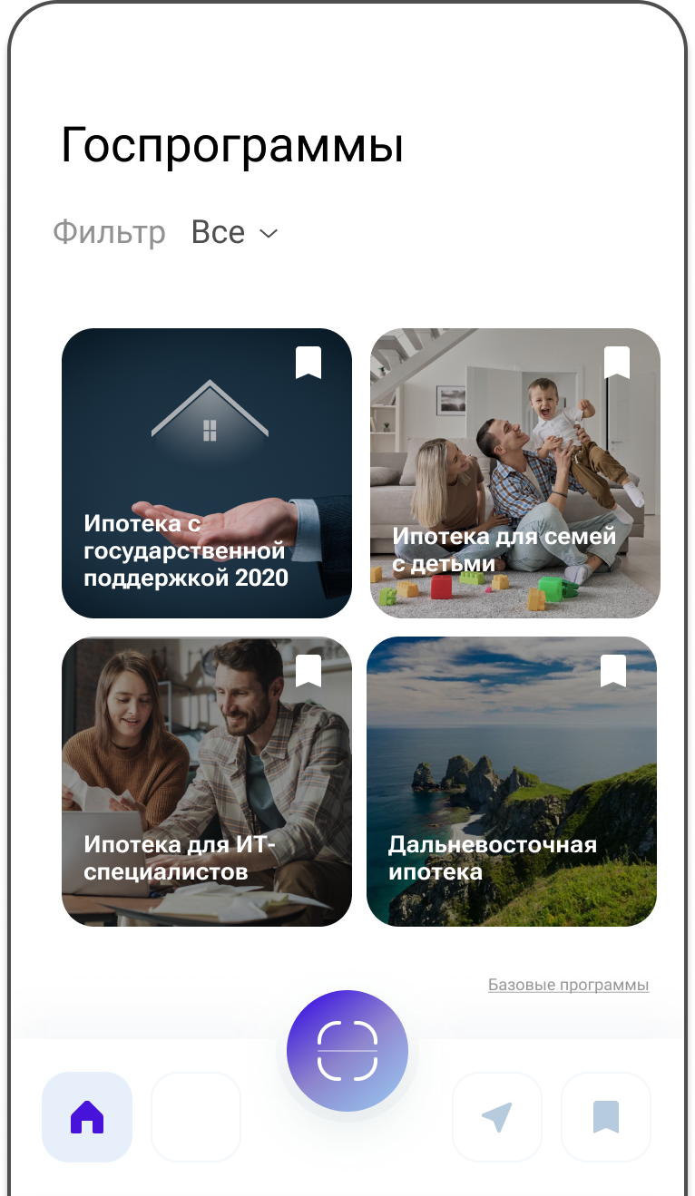
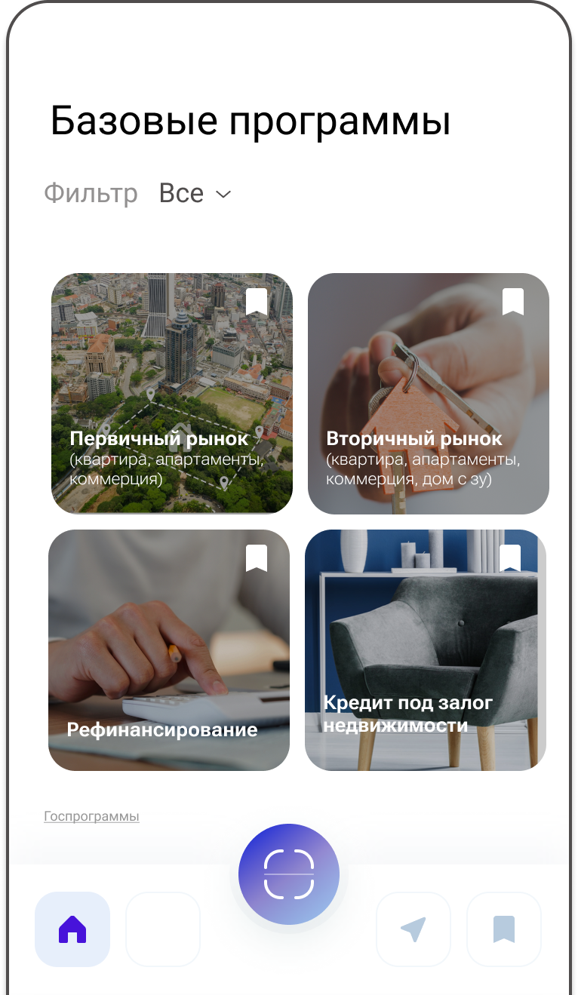
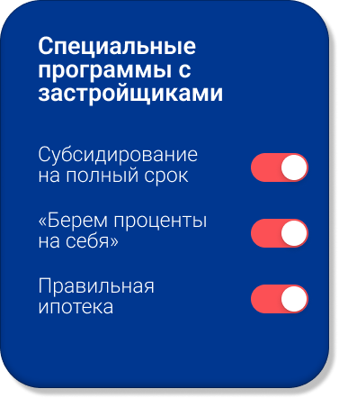
Программы кредитования

Slide 3
Антикризисные инструменты
ДЛЯ ПЕРВИЧНОГО И ВТОРИЧНОГО РЫНКОВ, в т.ч. ВСЕ ГОС.ПРОГРАММЫ
550
3,9 %
10,99 %

Slide 4
Правильная ипотека без наценки на квартиру
sovcombank.ru

Slide 5
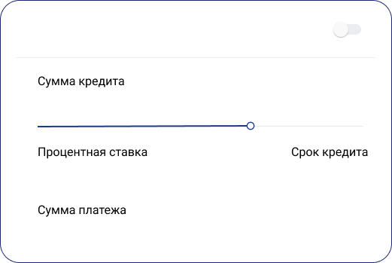
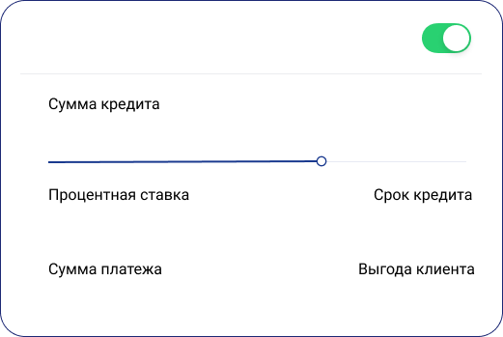
Правильная ипотека Новостройка (Москва, Санкт-Петербург)
Опция «Правильная ипотека»
Опция «Правильная ипотека»
(срок действия опции до 3 лет)
ПВ 20% (по ДДУ/ДУПТ) / ПВ 15% (по ДКП)
12 000 000 ₽
12 000 000 ₽
16,99%
30 лет
3,9%
30 лет
170 893,00 ₽
56 600, 00 ₽
4 738 385,00 ₽
БЕЗ
комиссии от клиента
наценки на квартиру

Slide 6
Описание программы «Правильная ипотека»
Суть программы: предоставление заемщику на период строительства объекта недвижимости либо на срок, определенный застройщиком льготной % ставки по ипотеке без комиссии от застройщика
Механика программы:
Размещение суммы кредита на аккредитиве до ввода объекта либо срок, определенный застройщиком
Блокировка средств первоначального взноса клиента до государственной регистрации сделки (либо размещение на аккредитиве в стороннем банке), после – перечисление застройщику/эскроу счет
Предоставление льготной ставки клиенту на срок до ввода либо срок, определенный застройщиком
Программы кредитования: «Новостройка» (квартира, апартаменты), «Коммерческая ипотека»
Срок предоставления льготной ставки по кредиту:
ДДУ/ДУПТ
От 6 до 36 месяцев с шагом 1 месяц (на выбор застройщика)
Срок должен завершаться не позднее предполагаемой даты ввода в эксплуатацию
Если срок ввода в проектной декларации указан конец месяца, квартала – датой ввода считаем дату начала месяца/квартала
ДКП
От 6 до 36 месяцев с шагом 1 месяц
При досрочном вводе объекта в эксплуатацию – зафиксированный срок действия льготной ставки у клиента не меняется

Slide 7
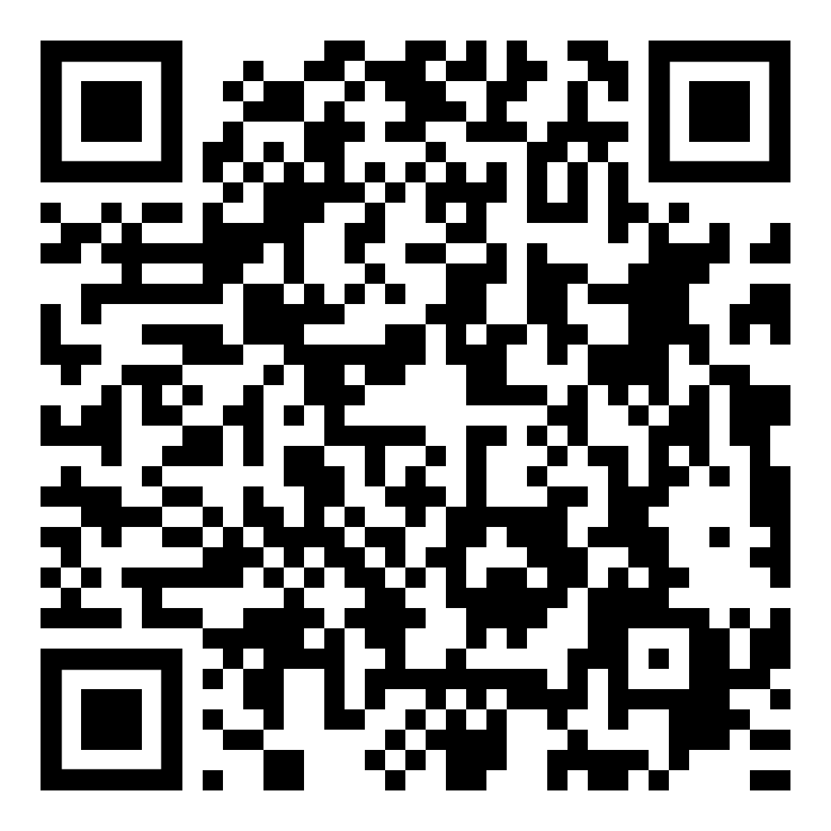
Список застройщиков по программе
«Правильная ипотека»
Москва
Самолет
А 101
ГРАНЕЛЬ
ФСК
Kaskad Family
Эталон
Инград
Русич
БРУСНИКА
ТЕКТА Group
Страна Девелопмент
Стройком (Инвесттраст)
G3 Group
MR Group
RDI
TOUCH
SEZAR GROUP
АКВИЛОН
ПИОНЕР
Ташир
Стадион «Спартак
Экспериментальный завод качественных сплавов
СЗ «НОВОСТРОЙ-Е»
ИМПУЛЬС ГРУПП
КВАРТАЛ-ИНВЕСТСТРОЙ
СЗ Номер 2
СЗ ПЗТИ
СЗ РЕЗИДЕНЦИЯ 15
СЗ ЭКО
СЗ Альфа Проджект
Управление экспериментальной застройки микрорайонов (УЭЗ)
РГ Девелопмент
Санкт-Петербург
Setl group
ЛСР
А 101
Самолет
Эталон
Главстрой
ФСК
AAG Холдинг
Arsenal
GloraX
ЕвроИнвест Девелопмент
ИНТЕРГРУПП
ИСГ Мавис
ИСК ВИТА
КВС
ЛенРусСтрой
Лидер групп
Мавис
Новоселье
НЭК ХОЛДИНГ
СЗ СЗЛК-ИЖОРА
Отделстрой
ПСК
РосСтройИнвест
СЗ Норд Сити
Союз
Спутник
АЛГОРИТМ
Архангельск
А6440
СМК
МАКСИ
Аквилон
СЗ Гавань
СЗ ГорСтрой
СЗ Притяжение
Астрахань
СЗ АЛЕГРАНТ-ГРУПП
СЗ СОЮЗ ДЕВЕЛОПМЕНТ
ПРОГРЕСС
СЗ Партикл-Линейный
Барнаул
Адалин
Алгоритм
Восход
ВОТЭТОДОМ
Жилищная Инициатива
СЗ Этюд
Отделфинстрой
СЗ ИСК СПОРТ СИТИ
Регионстрой
Селф
Спорт -Сити
Строительная Перспектива
Строительный камень
Владимир
Игротэк
Континент
Стройэкс
Уником
СЗ «СК Континент»
Владивосток
Aura Development
АРМАДА
ФСК
ДВ КОНСТРАКШЕН
Жилкапинвест
НОВЫЙ ДОМ
Находка
Самолет
ТАЛАН
СЗ "Ресурс Девелопмент"
СЗ ДЭМ-СТРОЙ
СЗ ЖИЛОЙ КОМПЛЕКС ГРИНХИЛС
СЗ КВАДРА
СЗ ОСК 7
СЗ ЭМЕРАЛЬД
СЗ ДВ КАПИТАЛ
СЗ Ареал-Девелопмент
Ренессанс Актив
ЭДЕЛЬВЕЙС
ЭСКАДРА
Волгоград
DARS Development
СЗ Вымпел
Синара-Девелопмент
АСЗ
Полный список застройщиков
Notes:
из 1 слайда сделали 2

Slide 8
БЕРЕМ ПРОЦЕНТЫ НА СЕБЯ.
sovcombank.ru

Slide 9
Берем все проценты на себя на срок от 6 мес. до 5 лет
Срок от 10 лет | Платеж от 8 051 руб.
Сокращение платежа до 80%
условия определяются застройщиком
платеж при сумме кредита
12 млн руб.
Программа доступна в рамках «Новостройка с господдержкой», «Субсидия 2018 (детская ипотека)», «Новостройка» и «Коммерция» (квартира, апартаменты, ПДКП, ДКП)
Платеж по программе ниже ипотеки под 0,01% на полный срок кредитования
Замена рассрочки от застройщика
Снижение нагрузки клиента (аренда, потребительский кредит)

Slide 10
РАСЧЕТ ПЛАТЕЖЕЙ ДЛЯ КЛИЕНТА
сумма кредита 6 млн. рублей, срок 30 лет
НОВОСТРОЙКА С ГОСПОДДЕРЖКОЙ С «Берем проценты на себя»
 | Ежемесячный платеж, ₽ льготный период | Ежемесячный платеж , ₽ после окончания льготного периода
Программа «Новостройка с господдержкой» 7,99% | 43 984
«Берем проценты на себя» | 4 034 | 43 984
НОВОСТРОЙКА (КВАРТИРА, АПАРТАМЕНТЫ) С «Берем проценты на себя»
 | Ежемесячный платеж, ₽ льготный период | Ежемесячный платеж , ₽ после окончания льготного периода
Программа «Новостройка» 16,99% | 85 491
«Берем проценты на себя» | 541 | 85 491

Slide 11
СПИСОК ЗАСТРОЙЩИКОВ ПО ПРОГРАММЕ
«БЕРЕМ ПРОЦЕНТЫ НА СЕБЯ»
Москва
Level
Pioneer
А101
Инград
ЛСР
ФСК
Самолет
Р-Инвест
Coldy
Upside Development
Кортрос
СЗ «БОРИСОВСКИЕ ПРУДЫ»
СЗ «Квартал-Инвестстрой»
СЗ «Молоково-13»
Инвесттраст
НОВАРД
Стройтехинвест
Садовое кольцо
Санкт-Петербург
Euroinvest Development
Аквилон
ПСК
Арсенал
AAG
ЛСР
А101
RBI
Архангельск
Аквилон
Астрахань
Разум
Вологда
ВОЛОГДАГРАЖДАНСТРОЙ
Владивосток
ДиксиСтрой
ЖСК Радость
СИК Девелопмент-Юг
Казань
ТЕКТУМ
СМУ 88
Краснодар
СпецСтройКубань
AVA Group
DOGMA
Гарантия
Новосибирск
Новый мир
Союз
Дом-Строй
Сибирские жилые кварталы
Новороссийск
Гамма
Орел
СТС-групп
Пермь
ГК ПЗСП
Девелопмент ЮГ
Унистрой
Ростов-на-Дону
СК Галактика
Сочи
ИСК Еврострой
Тверь
Новый город
Тюмень
ТИС
Уфа
БРИГ
ОНИКС
СЗ и ТН надзора город Уфа
Архстройинвестиции
ПСК-6
Хабаровск
Градъ Сервис
Notes:
из 1 слайда сделали 2

Slide 12
Выгодные условия по ипотеке Субсидирование
Новостройка
с господдержкой 2020
5%
до 6 млн. руб.
ПВ от 30%
Семейная ипотека
(в т.ч. для ДФО)
3,9%
до 15 млн. руб./ до 30 млн. руб.
ПВ от 20%
Новостройка
11,99%
до 200 млн. руб.
ПВ от 20%
Коммерция
12,99%
до 200 млн. руб.
ПВ от 30%

Slide 13
СНИЖЕНИЕ СТАВКИ ЗА КОМИССИЮ ОТ КЛИЕНТА

Slide 14
СНИЖЕНИЕ ПРОЦЕНТНОЙ СТАВКИ
Варианты снижения:
Цель
Клиенты могут снизить процентную ставку по программе кредитования «Новостройка», «Кредит на приобретение недвижимости», «Рефинансирование ипотечного кредита», «Ипотека на коммерческую недвижимость» и Ипотека «Жилой дом с земельным участком» на весь срок действия кредитного договора
Снижение % ставки | Размер комиссии от суммы кредита
- 1,50% | 4%
- 2,24% | 6%
- 4,0% | 10%
- 6,0% | 15%
Оплата опции
Клиент может оплатить комиссию за счет собственных средств, оплатить в рассрочку по карте Халва,
либо включить комиссию в сумму кредита.

Slide 15
ЕСТЬ ЛИ ВЫГОДА ДЛЯ КЛИЕНТА?
ОПЦИЯ СНИЖЕНИЯ СТАВКИ.
Ставка со снижением за 15%
Базовая ставка
Ставка 10,99%
Ставка 16,99 %
11 764 705
Сумма кредита
111 949 Ежемесячный
платеж, руб.
10 000 000
Сумма кредита
142 500
Ежемесячный
платеж, руб.
ВЫГОДА КЛИЕНТА, РУБ.
10 998 360
Срок кредита 360 мес.

Slide 16
РАСЧЕТ ВЫГОДЫ СНИЖЕНИЯ СТАВКИ СТАНДАРТНЫЕ ПРОГРАММЫ
АКЦИЯ ВЫГОДНАЯ ИПОТЕКА С ХАЛВОЙ (ВКЛЮЧЕНИЕ ОПЦИИ В СУММУ КРЕДИТА)
Сумма кредита на объект | Срок кредита, мес | Комиссия (%) | Комиссия (руб) | Процентная ставка | Ежемесячный платеж | Экономия клиента (руб.)
10 000 000 | 360 | 15,00% | 1 764 706 | 10,99% | 111 949 | 10 998 360
 |  | 10,00% | 1 111 111 | 12,99% | 122 824 | 7 078 370
 |  | 6,00% | 638 298 | 14,75% | 132 391 | 3 634 316
 |  | 4,00% | 416 667 | 15,49% | 135 804 | 2 405 822
 |  | 0,00% | 0 | 16,99% | 142 486 | 0
Оплата опции доступна за наличные или в рассрочку по карте Халва (на 12 месяцев)

Slide 17
Базовые требования к заемщикам
Гражданин РФ
Возраст
20–85 лет на момент погашения кредита, при привлечении молодого созаемщика
Регистрация РФ
постоянная, временная, возможность рассмотрения без регистрации
Стаж
на последнем месте — от 3 месяцев
общий — от 1 года
Срок ведения деятельности
для ИП / ООО — от 12 месяцев
для самозанятых — от 3 месяцев

Slide 18
ОПЦИИ и ВОЗМОЖНОСТИ
На этапе рассмотрения заявки:
Выплата комиссионного вознаграждения — от 0,8% до 1,1 % от суммы кредита по рыночным программам (ГП/Семейная/IT- 0,5% - по программам субсидирования и правильная ипотека )
Лояльное рассмотрение собственников бизнеса, ИП в т. ч. на патенте
Первоначальный взнос для ИП и собственников бизнеса — от 15%
Рассмотрение самозанятых
Кредитование нотариусов, адвокатов, моряков и пр. нестандартных категорий клиентов (например, рантье)
Возраст кредитования до 85 лет (в т.ч.пенсионеры)
Рассмотрение по ПФР
Рассмотрение по 2-м документам до 20 млн. руб.
Возможность учета дополнительного дохода на основании оборотов по личным счетам/картам клиента
Возможность привлечения солидарных заемщиков третьих лиц с учетом доходом и без дохода.

Slide 19
ОПЦИИ и ВОЗМОЖНОСТИ
На этапе подготовки сделки:
Проведение сделок с занижением стоимости
Первоначальный взнос по расписке (в т.ч. полностью)
Кредитование объектов в залоге сторонних банков, в т.ч. уступка от ФЛ по ДУПТ
Кредитование коммерческих помещений, в т.ч. в рамках ДКПЗН
Возможность проведения удаленных сделок после идентификации клиента, в т.ч. на вторичном рынке и при проведении территориально-распределенных сделок
Возможность гибкого наделения собственностью заемщика / солидарных заемщиков (возможно оформление на всех лиц, включая лиц без учета дохода, либо единоличная/долевая собственность на лиц с учтенным доходом)
Не обязательное привлечение супруга(и) в качестве солидарного заемщика (в случае предоставления брачного договора или нотариального согласия на сделку)
Возможность выкупа последней доли в праве собственности на объект, в тч у бывших супругов (при наличии соглашения о разделе имущества).

